Slide 1
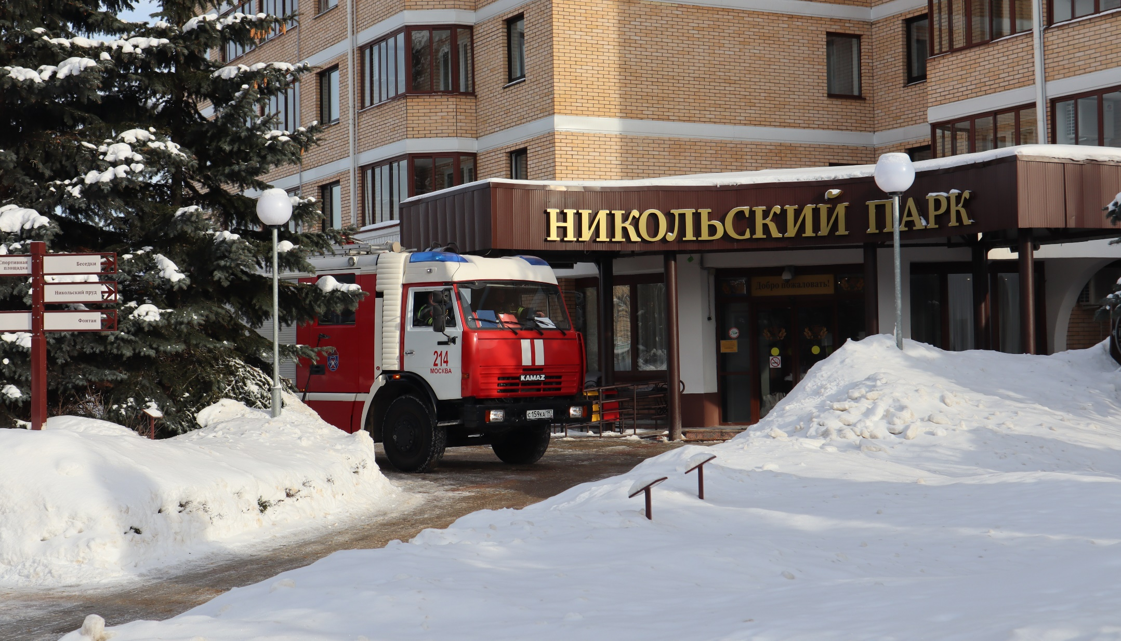
Прибытие специальной пожарной
техники для развертывания
на объекте

Slide 2
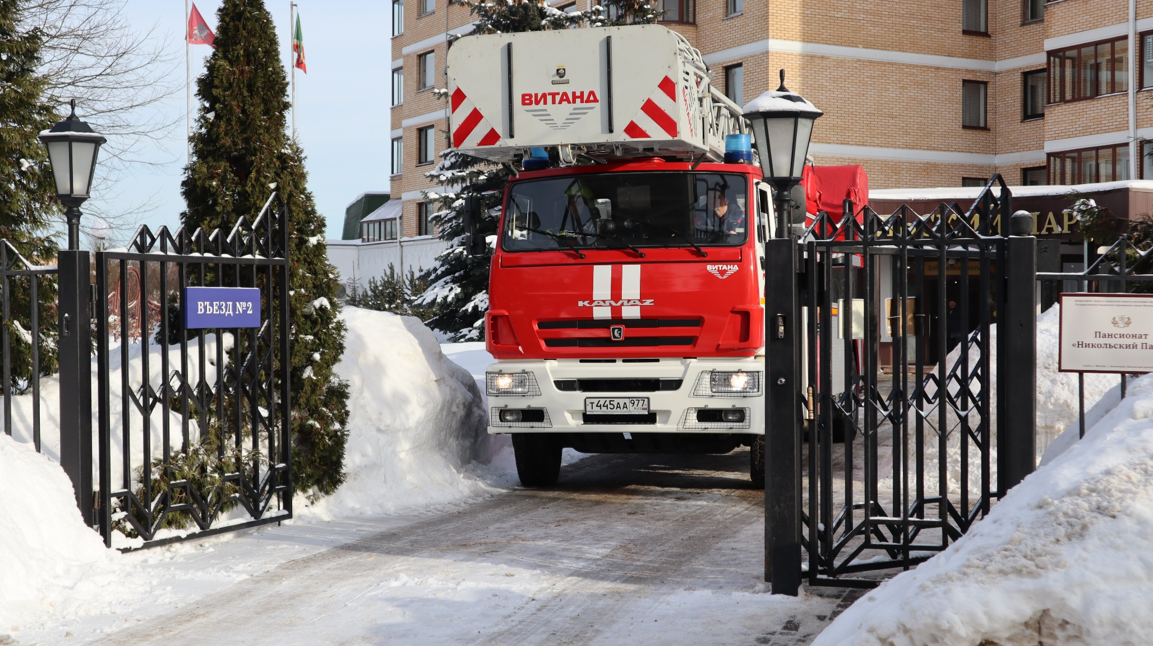
Прибытие специальной пожарной техники (автолестница) на объект для эвакуации с верхних этажей здания

Slide 3
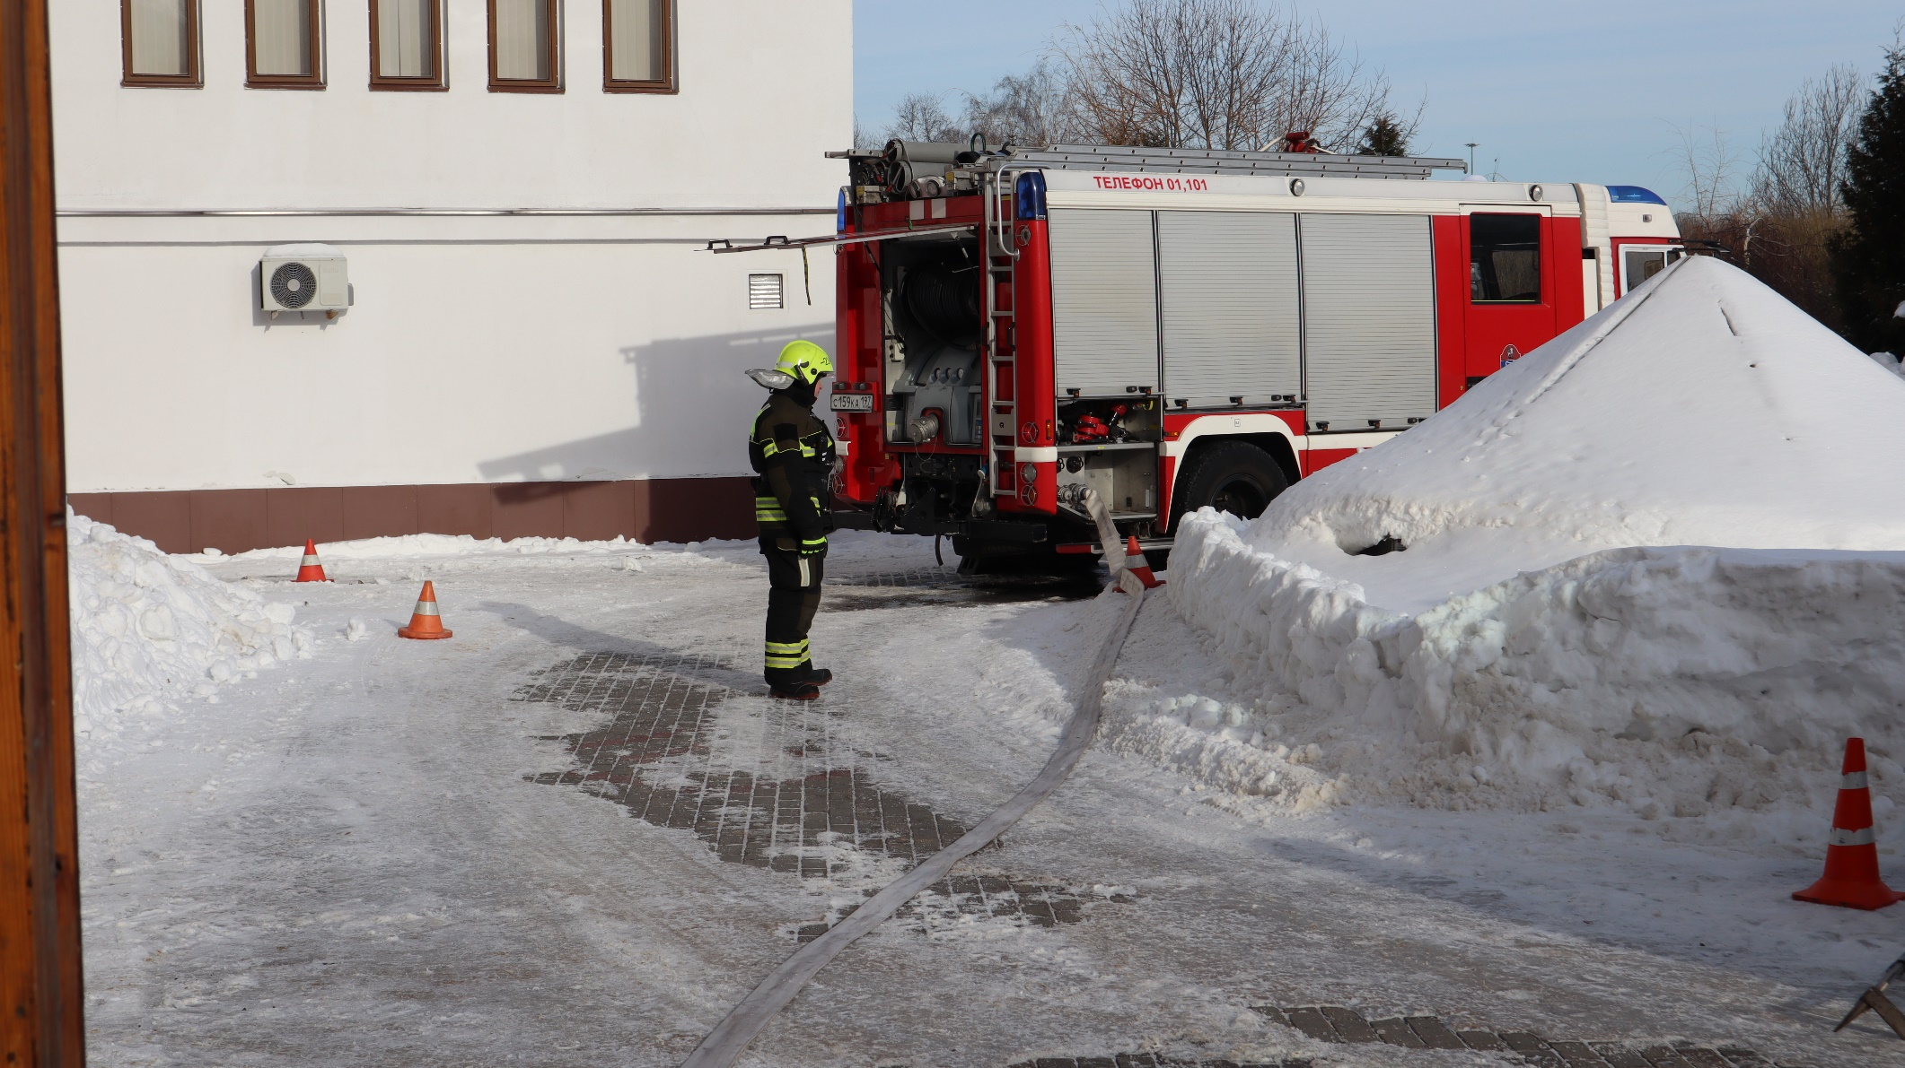
Прокладка рукавной линии к месту условного загорания

Slide 4
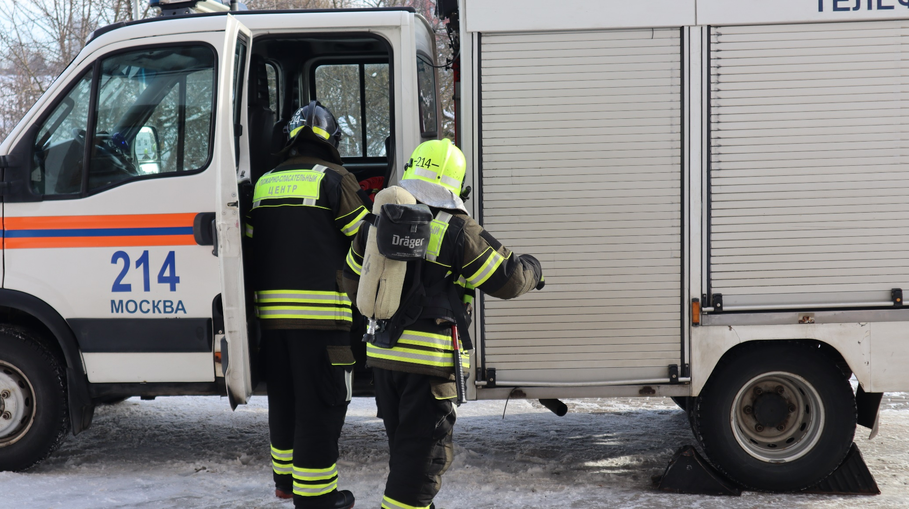
Прибытие на объект специальной пожарной техники АСА

Slide 5
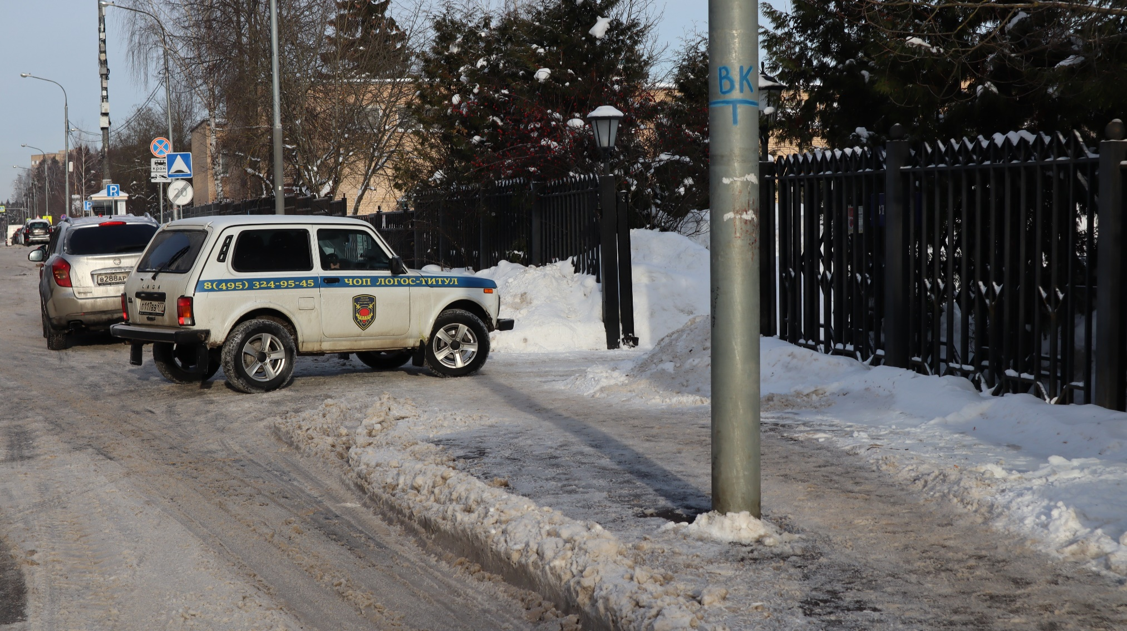
Прибытие группы быстрого реагирования (ГБР) ЧОП для обеспечения охраны объекта при ЧС

Slide 6
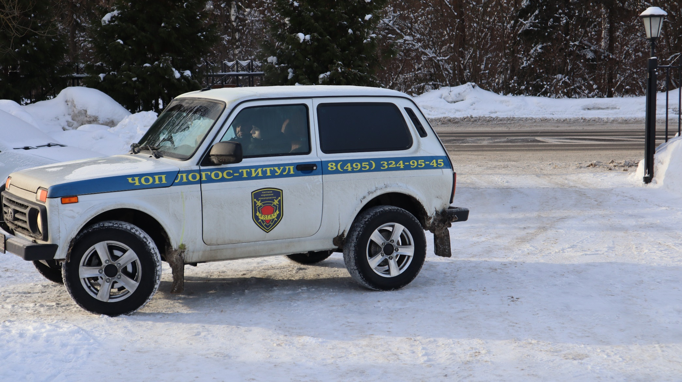
Въезд ГБР на парковку пансионата

Slide 7
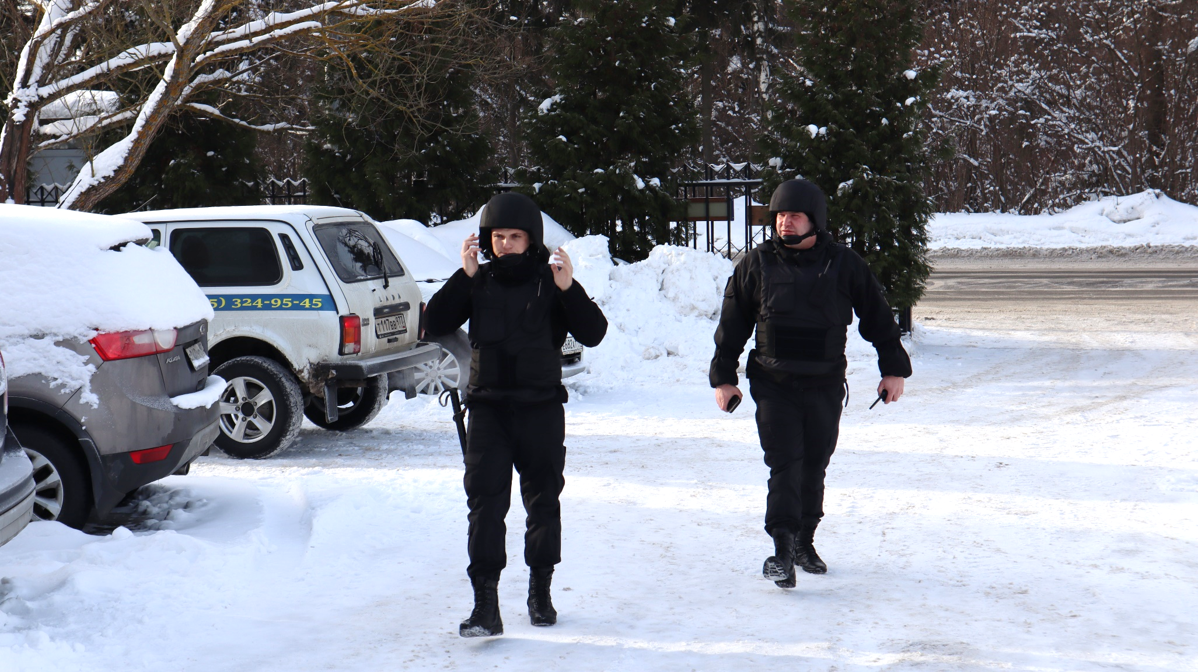
Следование ГБР к месту выполнения задачи для охраны

Slide 8
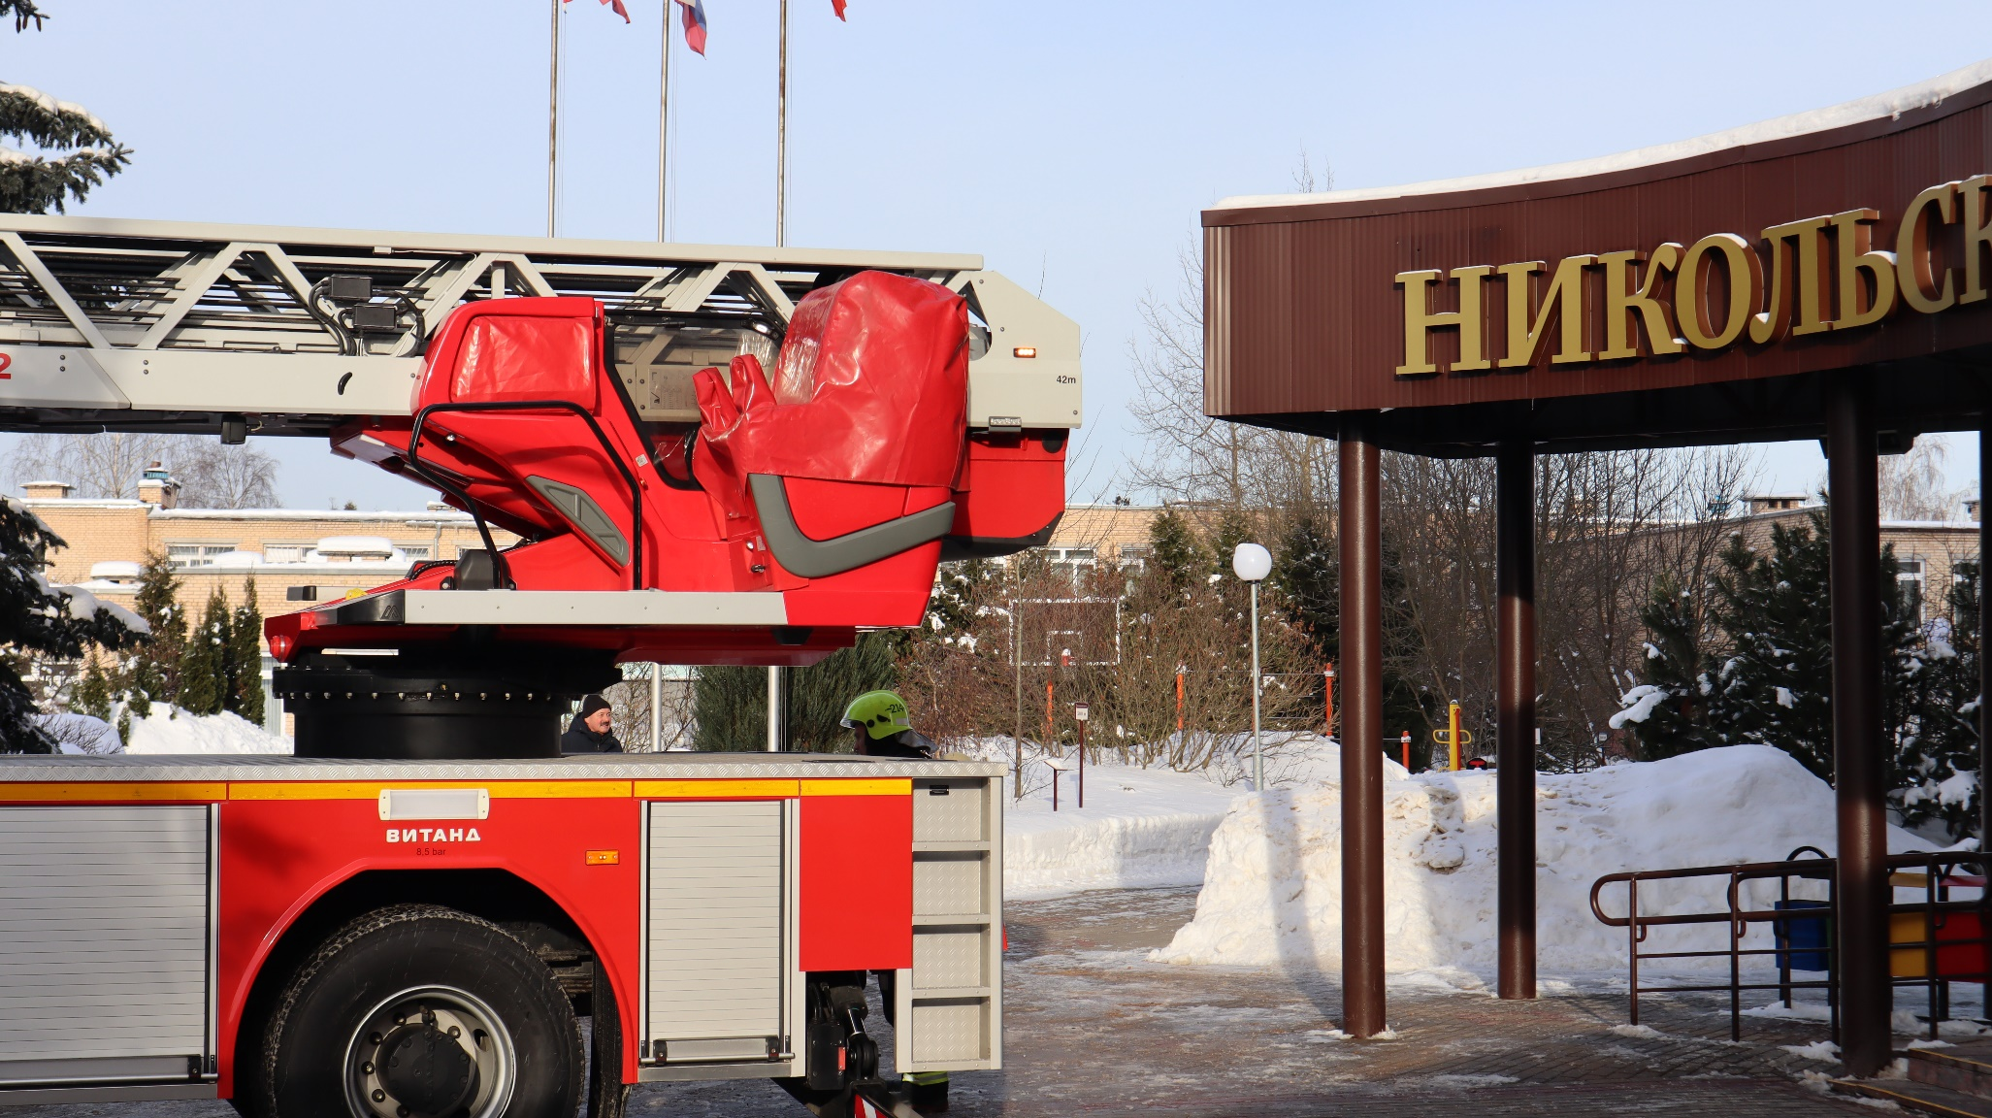
Прибытие автолестницы, подготовка к развертыванию спецтехники

Slide 9
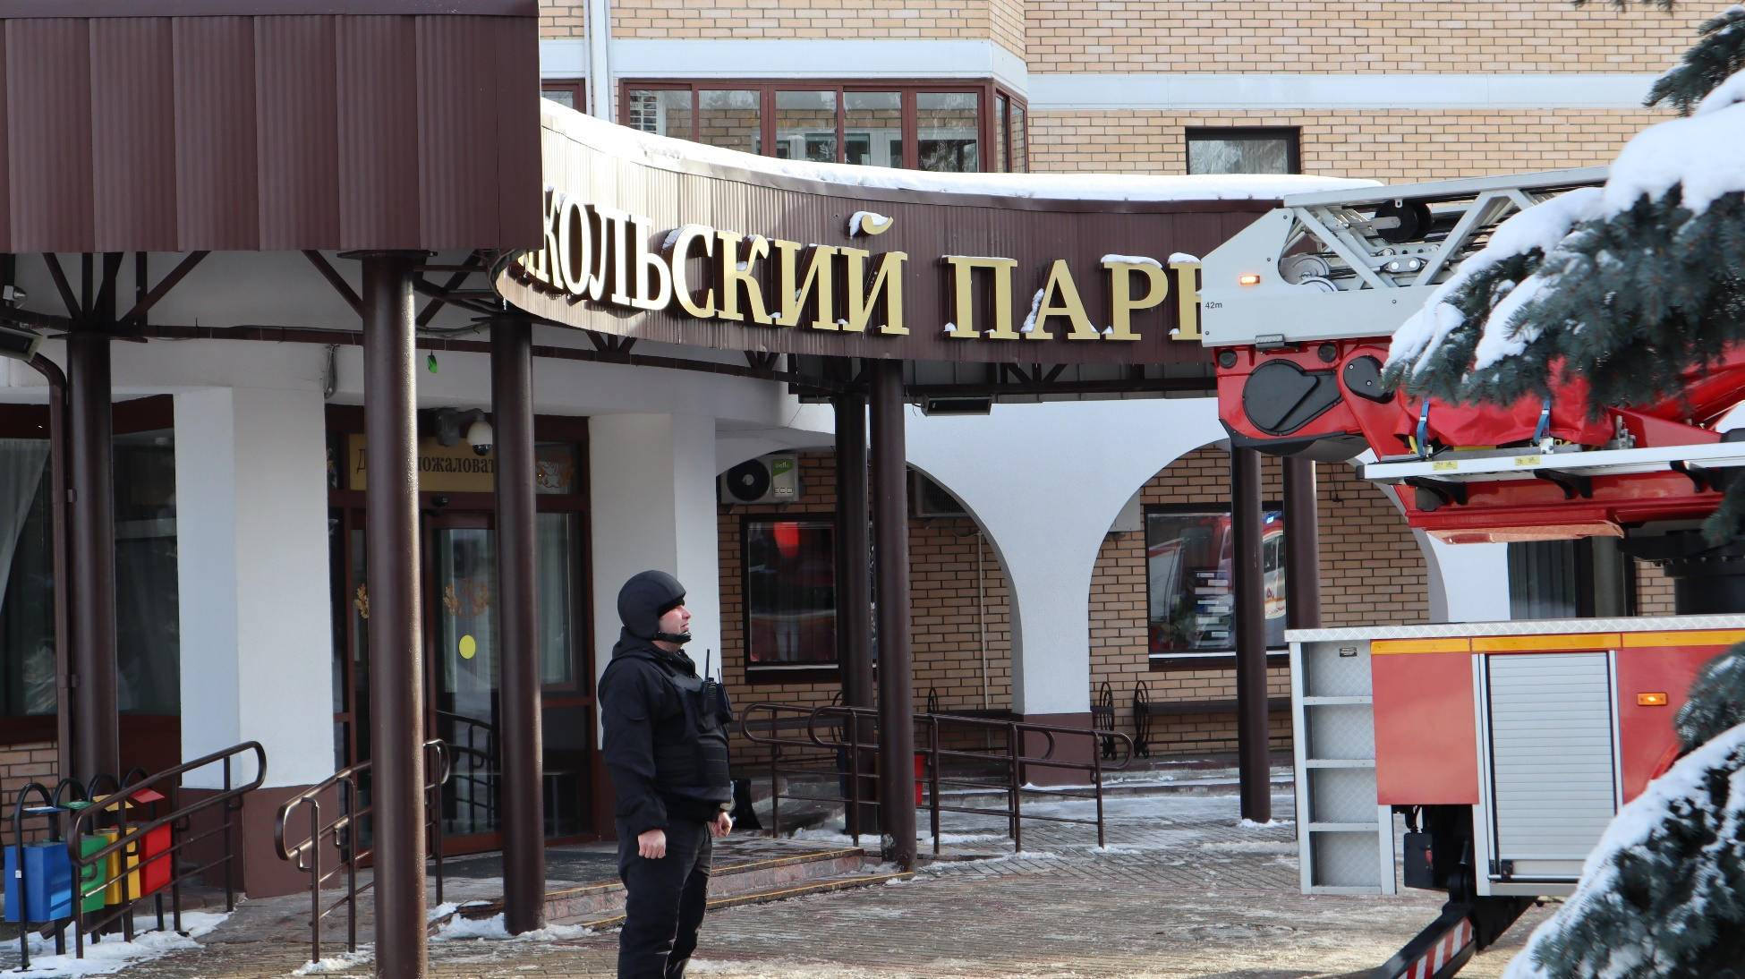
Обеспечение безопасности проведения работ по эвакуации пострадавшего с верхних этажей здания

Slide 10
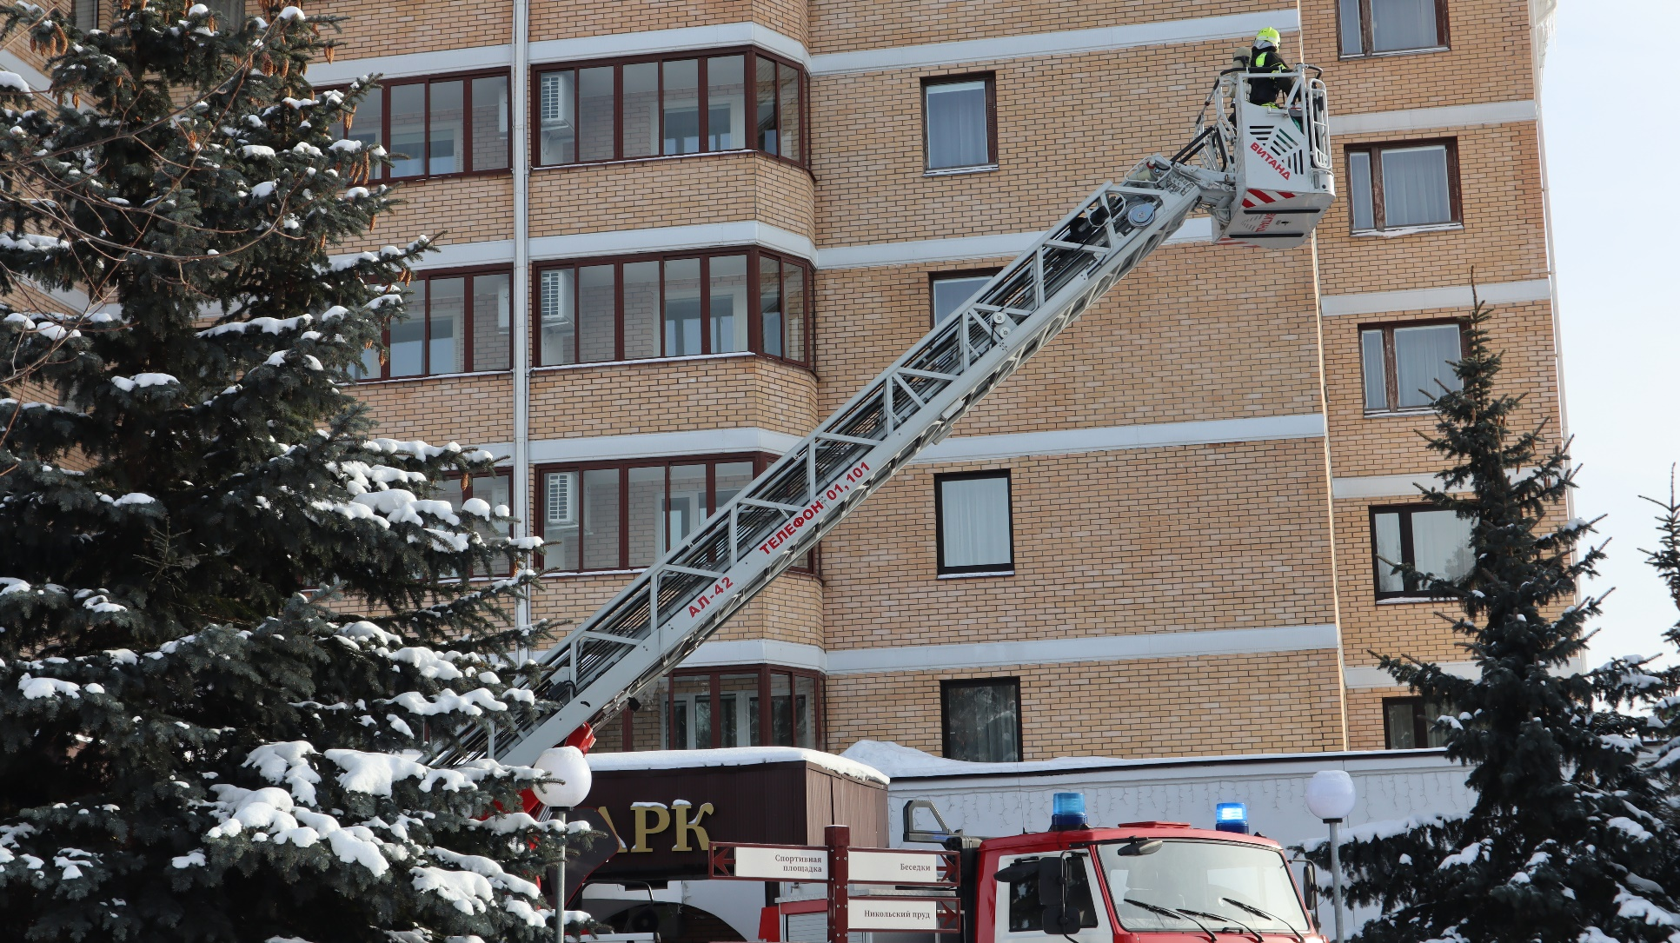
Подъем стрелы автолестницы к пострадавшему

Slide 11
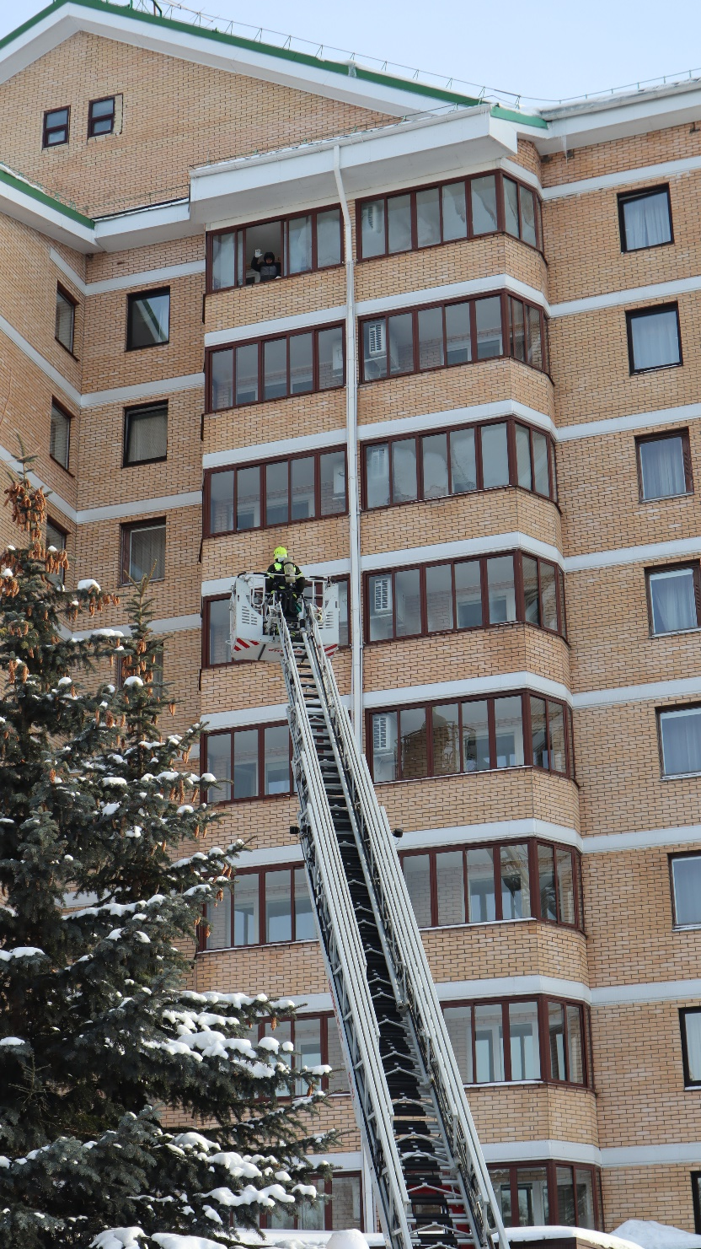
Пострадавший жестами обозначает свое местонахождение
(9 этаж здания)

Slide 12
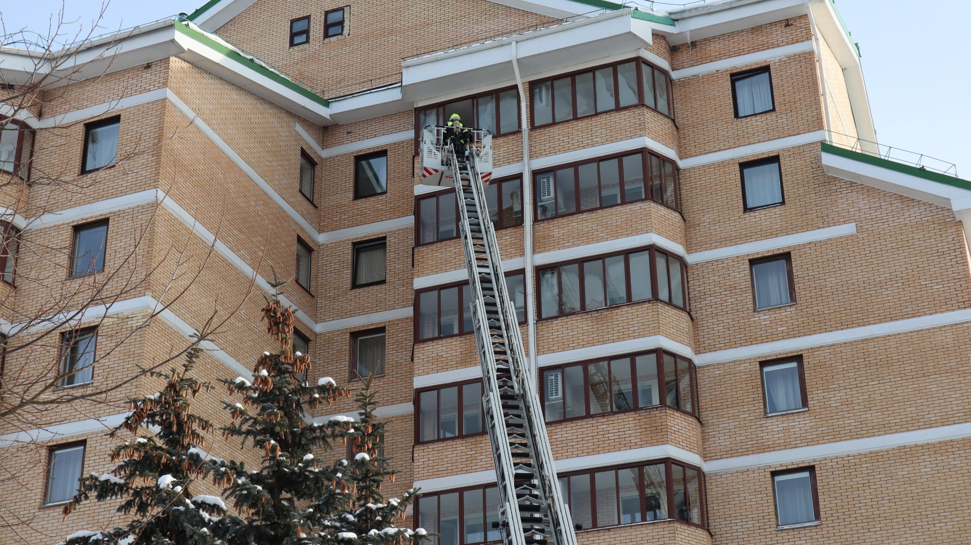
Перемещение пострадавшего с балкона
9-го этажа в спасательную люльку

Slide 13
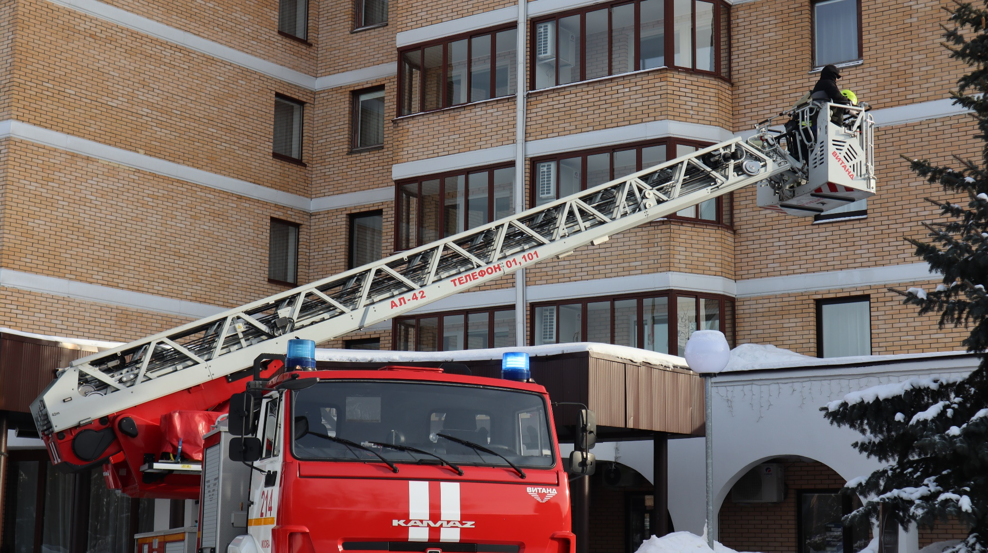
Транспортировка пострадавшего к месту эвакуации

Slide 14
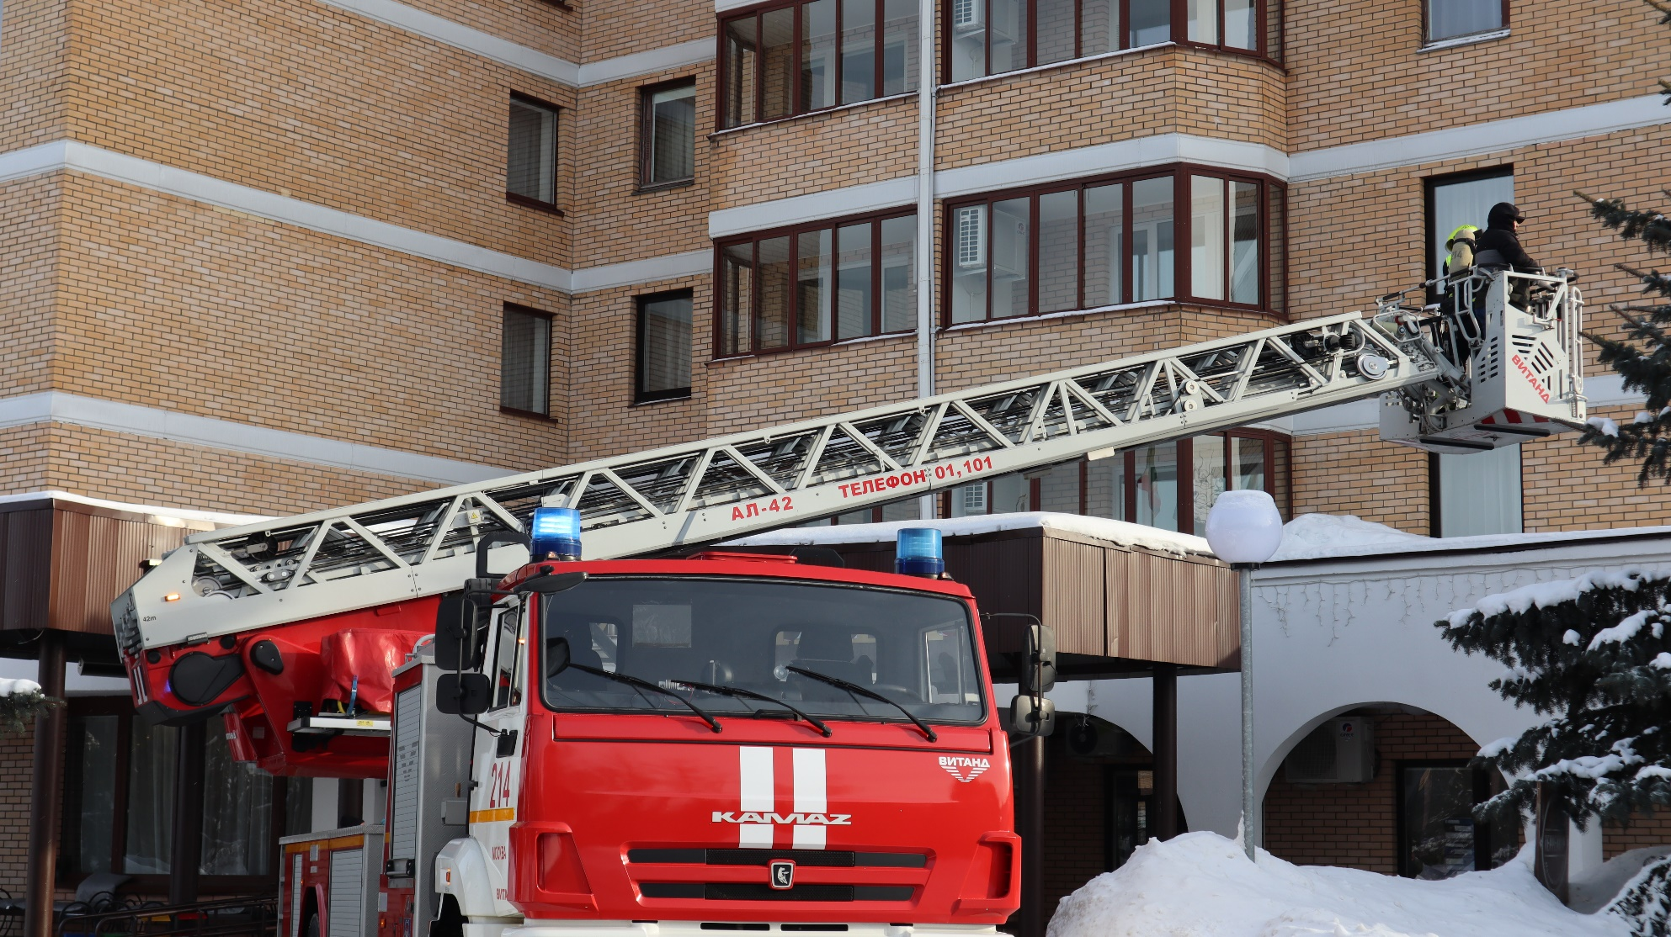
Транспортировка пострадавшего к месту эвакуации

Slide 15
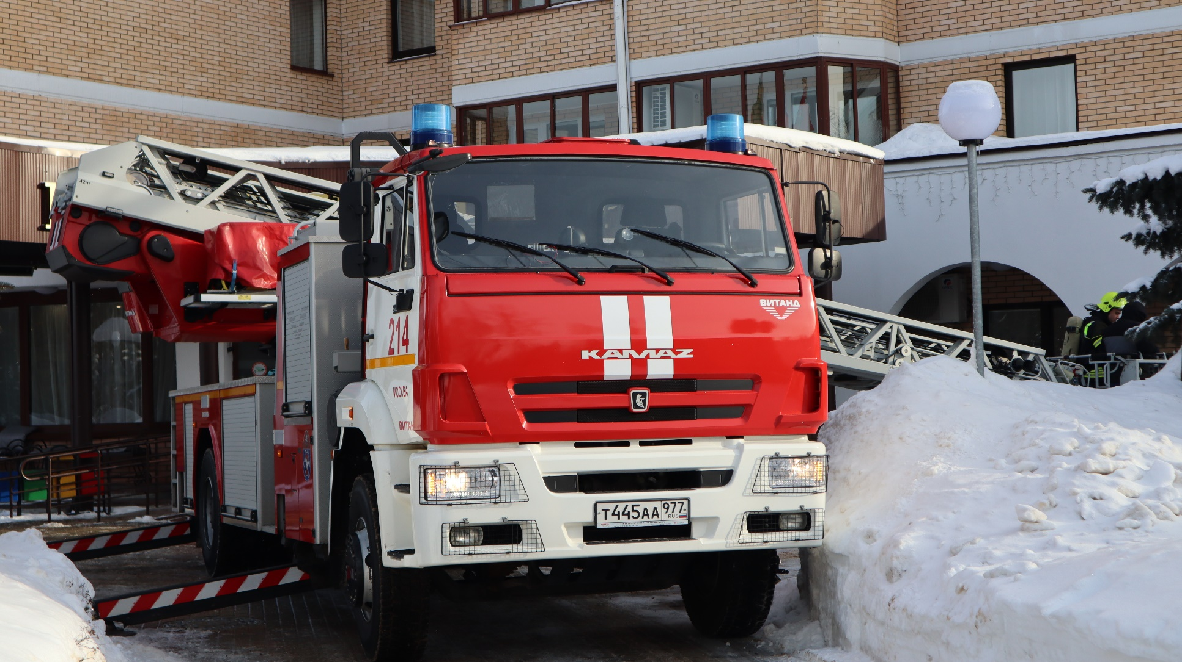
Эвакуация успешно завершена

Slide 16
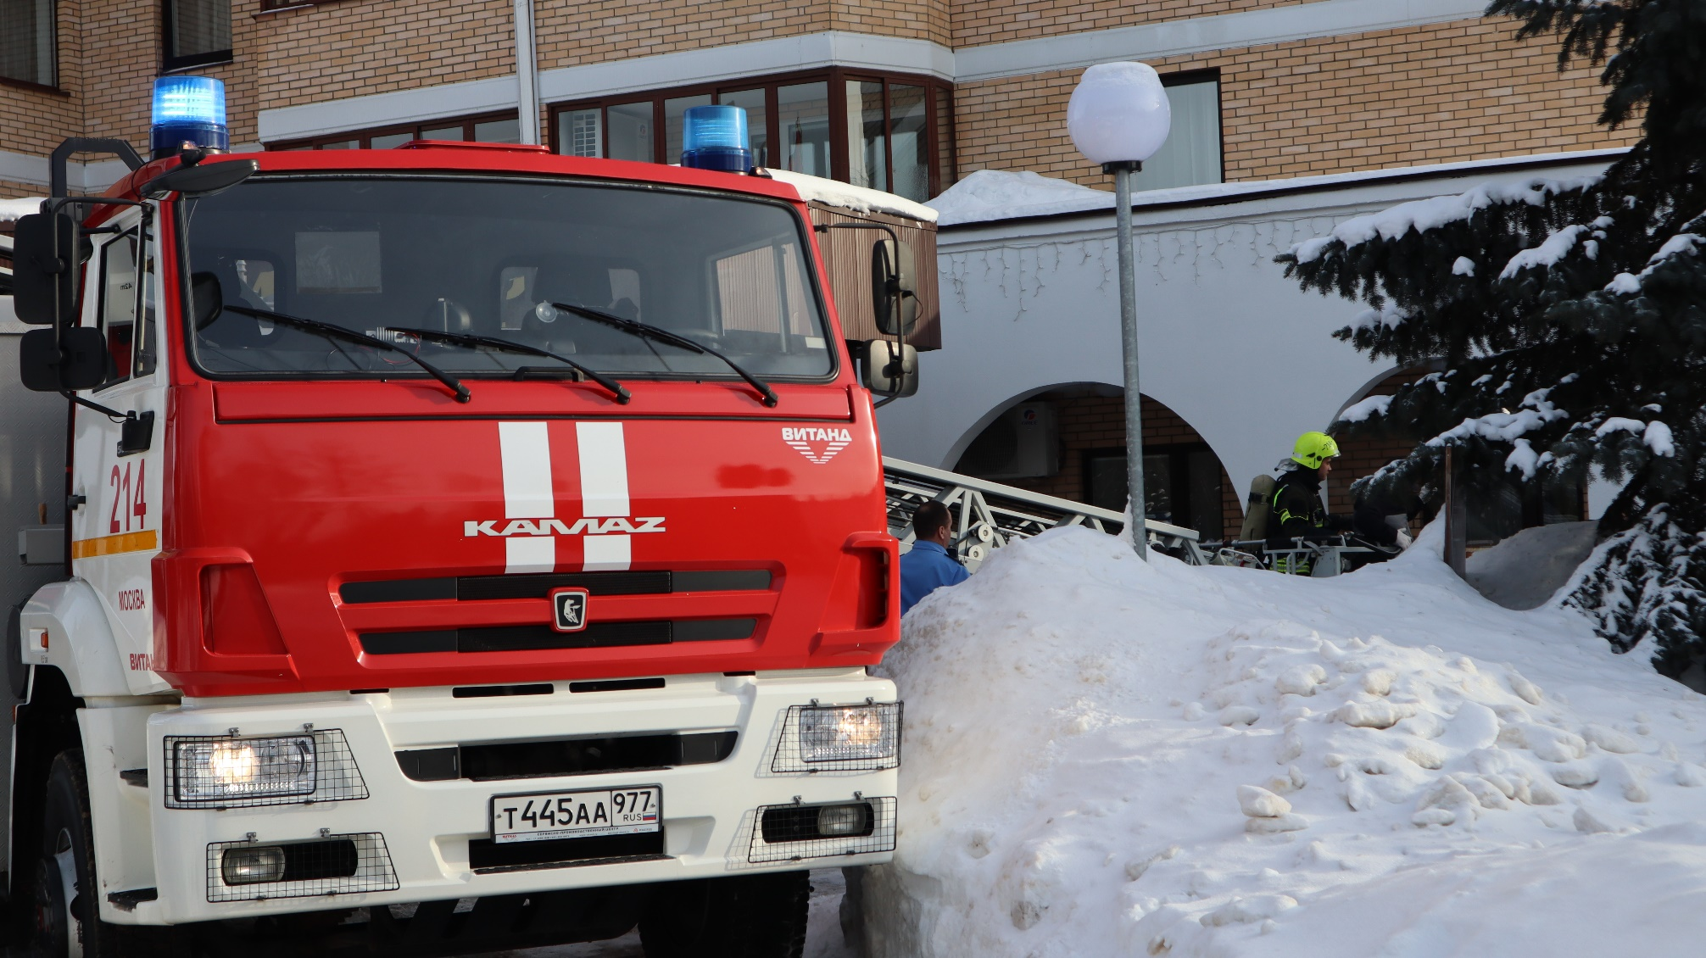
Эвакуация успешно завершена

Slide 17
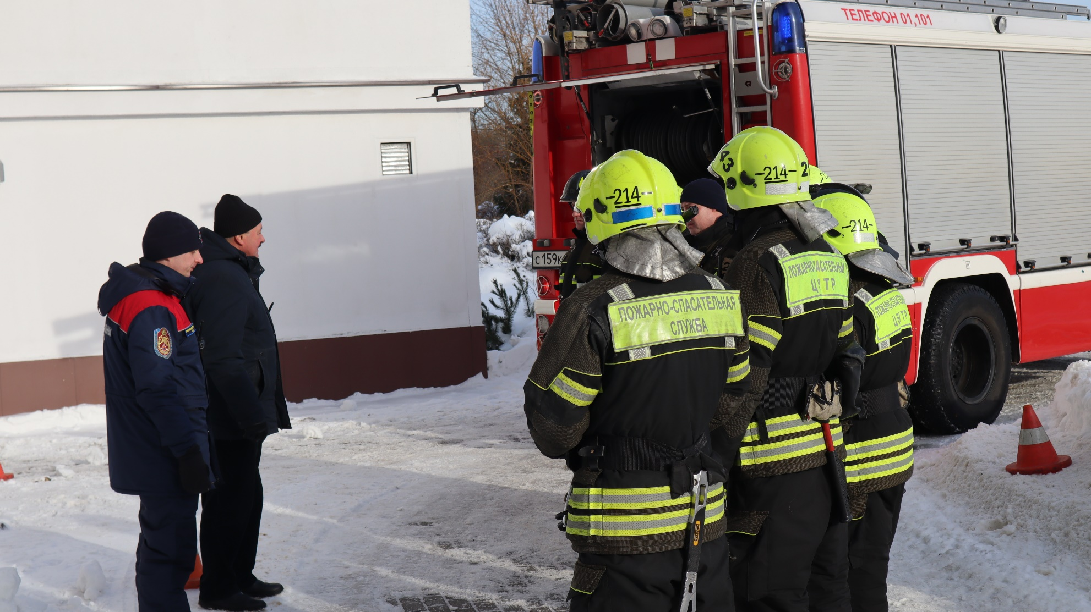
Доведение информации до сотрудников пожарной охраны об особенностях работы при возникновении пожара в здании пансионата

Slide 18
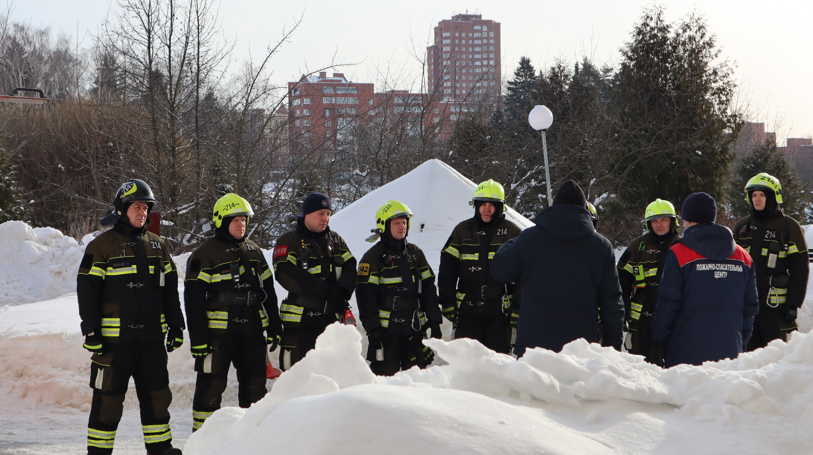
Совместно с руководителем тренировки постановка задач на выполнение вводной по тренировке

Slide 19
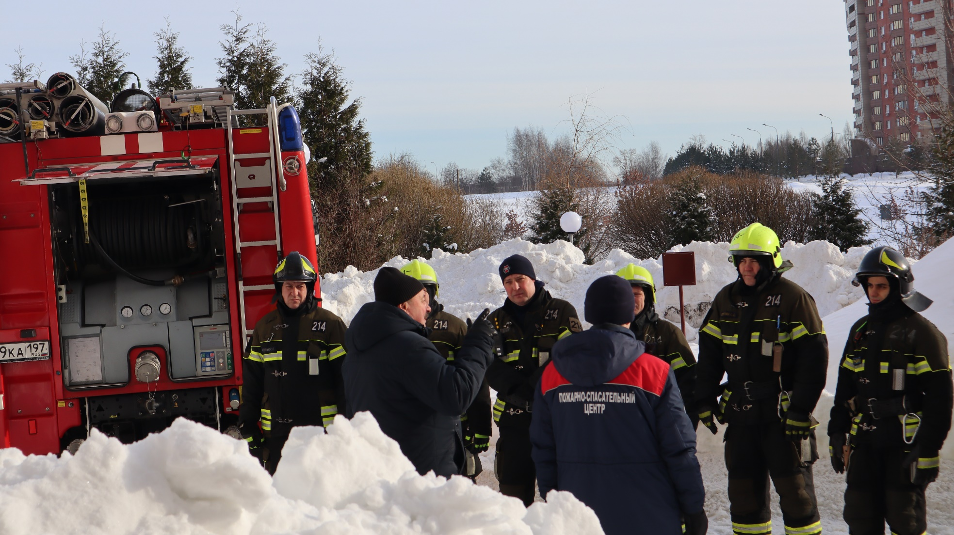
Информация заместителя директора об особенностях проведения эвакуации пострадавших из зоны ЧС

Slide 20
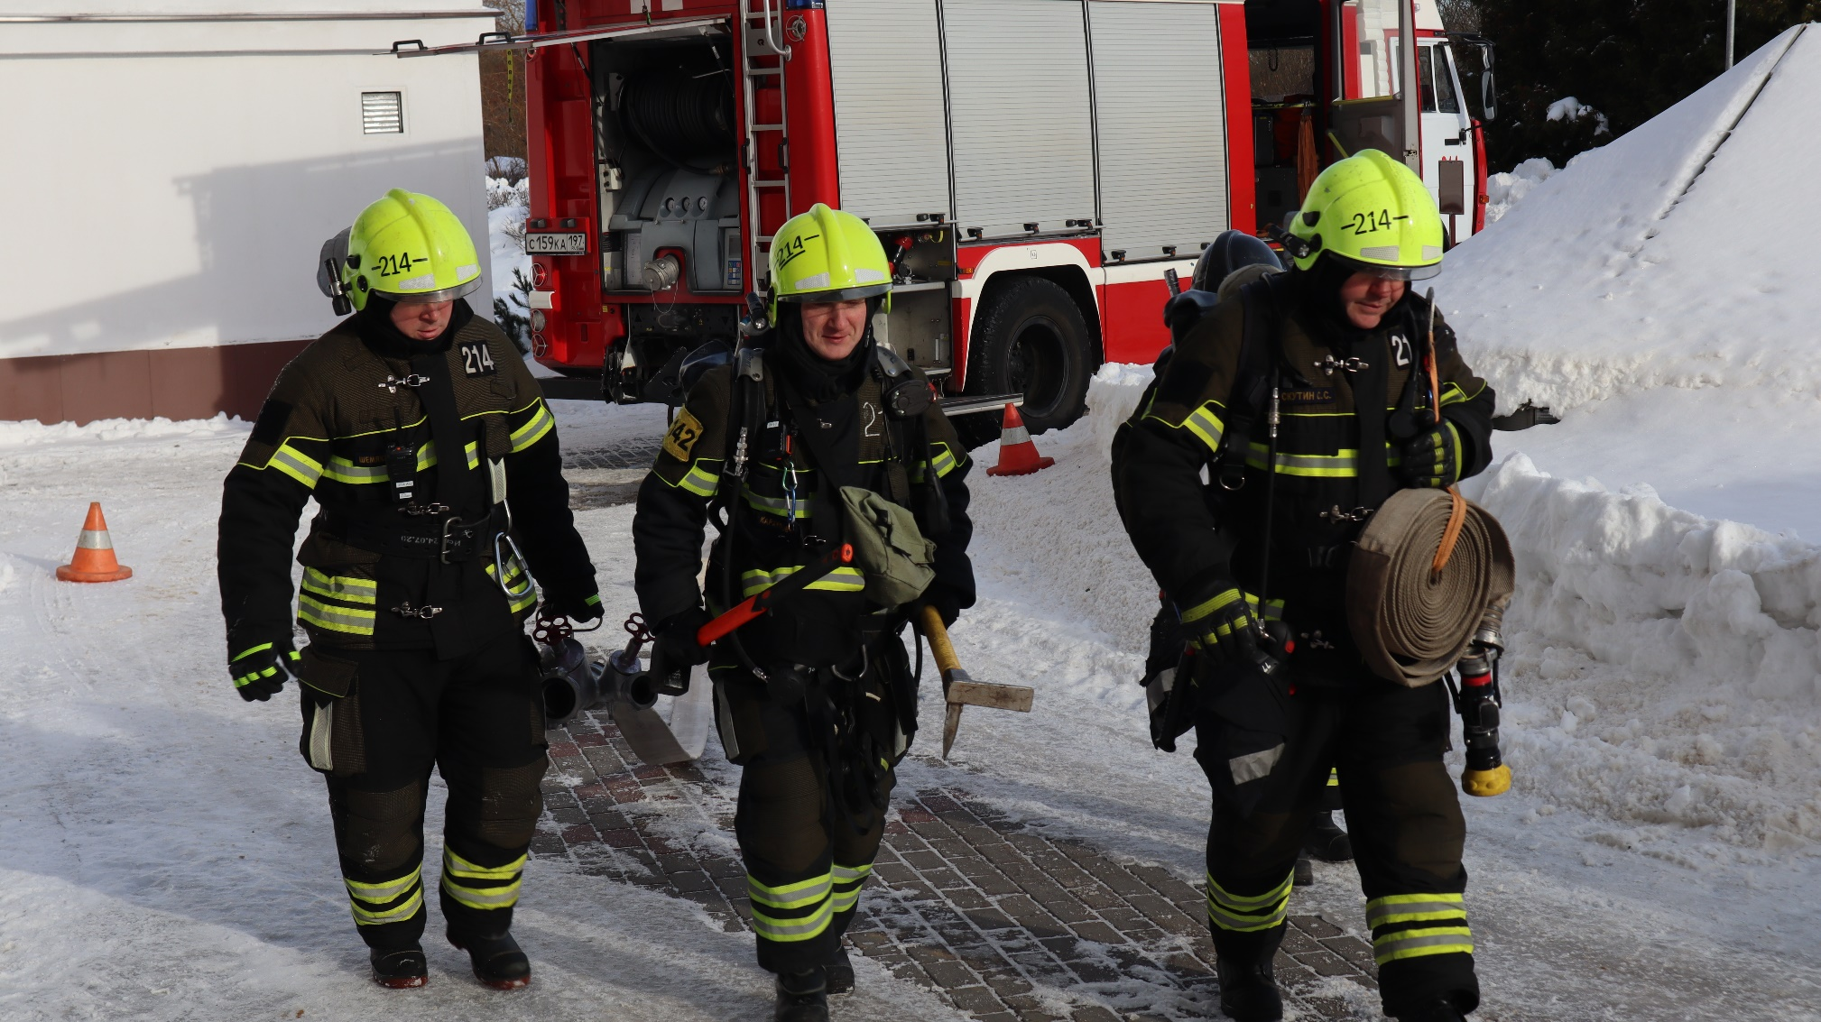
Подготовка к прокладке рукавной магистральной линии в очаг загорания

Slide 21
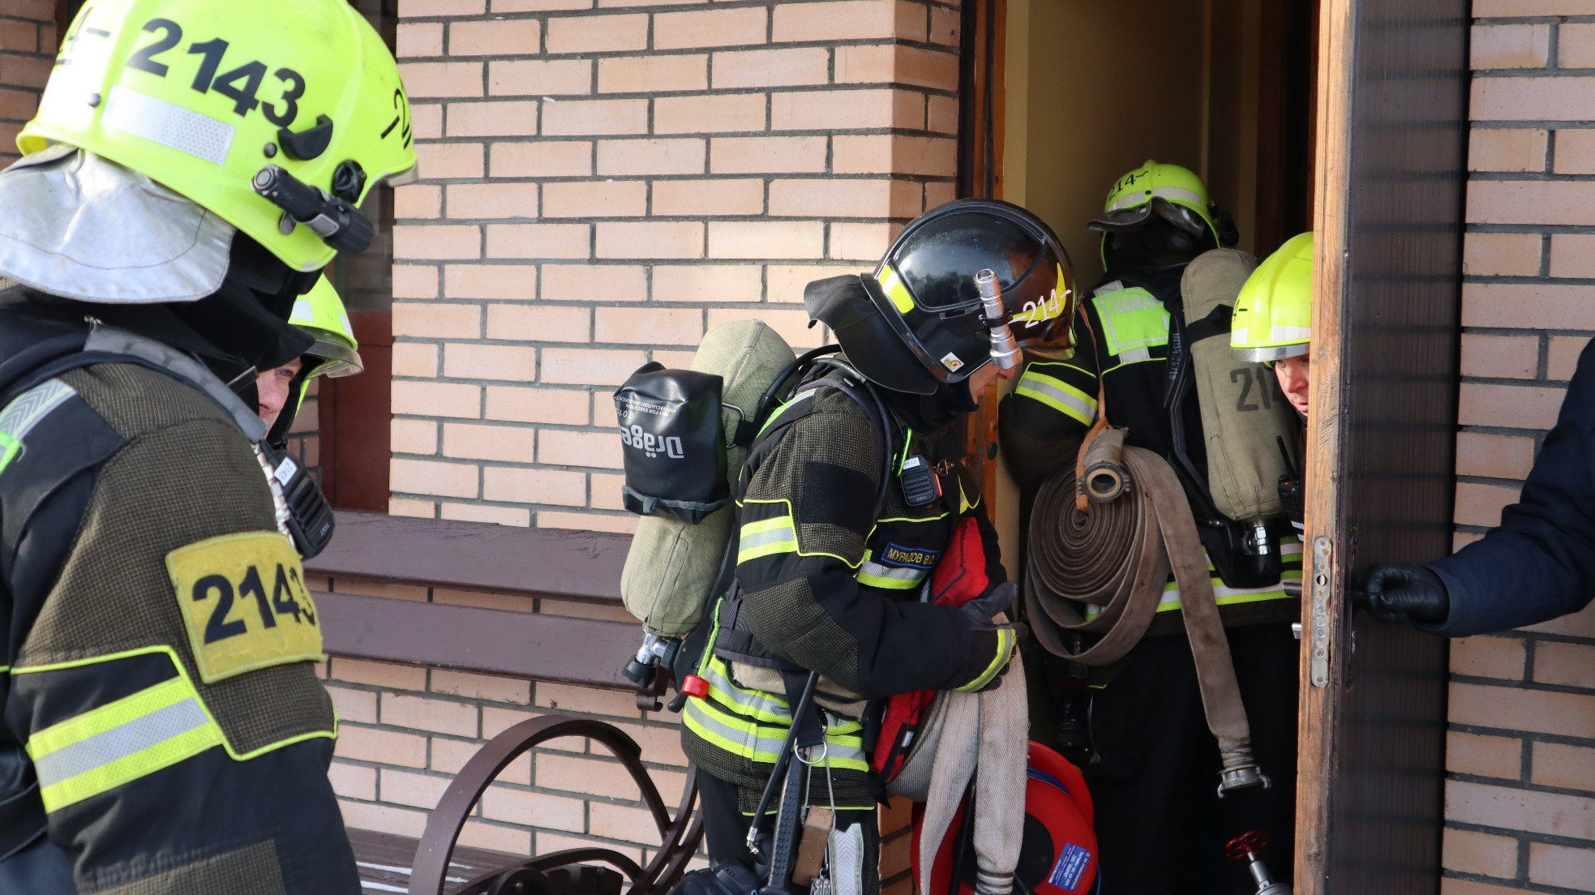
Проникновение в здание к очагу загорания, произошедшем на третьем этаже в одном из помещений

Slide 22
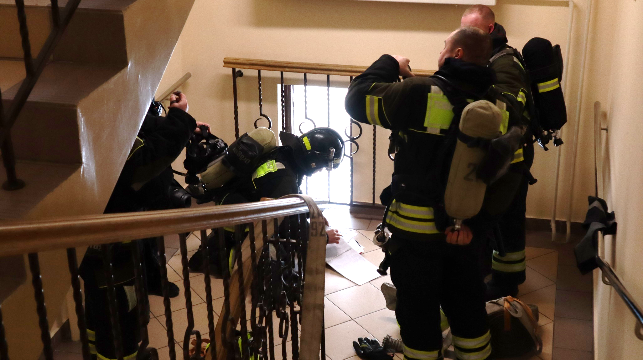
С использованием Плана пожаротушения (ранг № 1 – БИС) изучение конкретного места загорания и путей эвакуации пострадавших

Slide 23
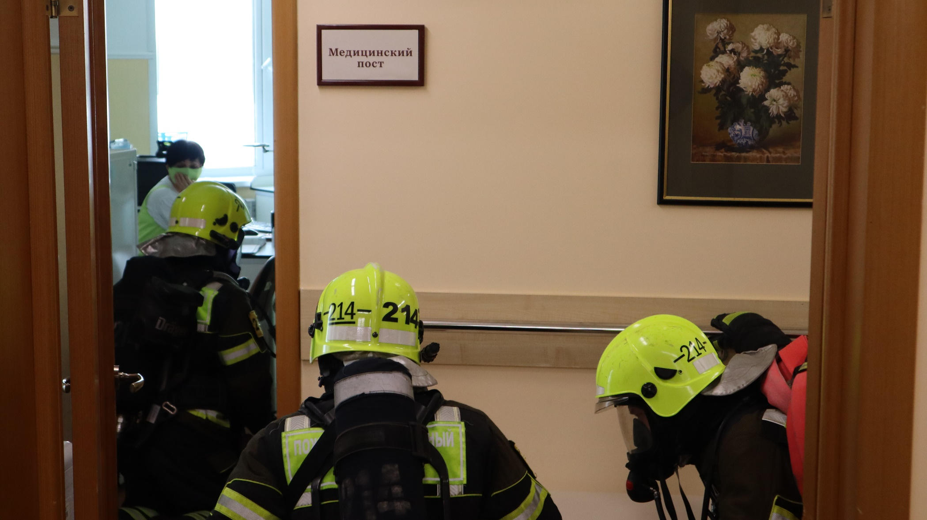
Поиск и нахождение пострадавшего

Slide 24
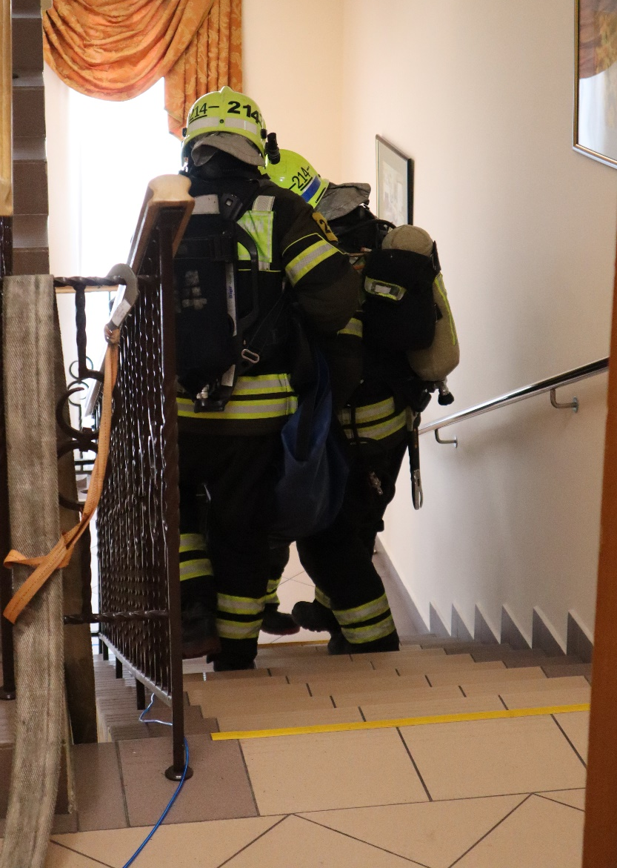
Транспортировка пострадавшего
к месту эвакуации

Slide 25
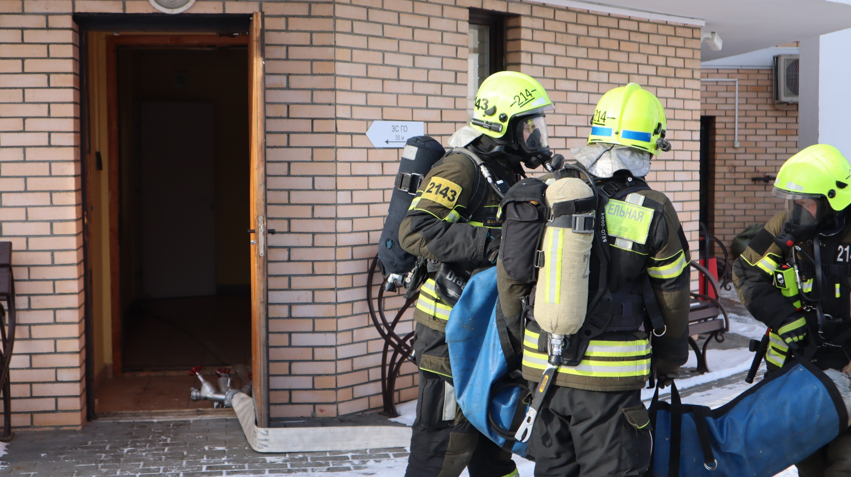
Транспортировка пострадавшего завершена

